Slide 1
TP2
Algoritmos genéticos

Slide 2
INTEGRANTES
Rodrigo Navarro
Florencia Monti
Guido Princ

Slide 3
Contenido
01
02
03
04
cruce
mutación
Introducción
Selección de padres

Slide 4
Contenido
05
06
07
08
Implementación
corte
demostración
Resultados y conclusiones

Slide 5
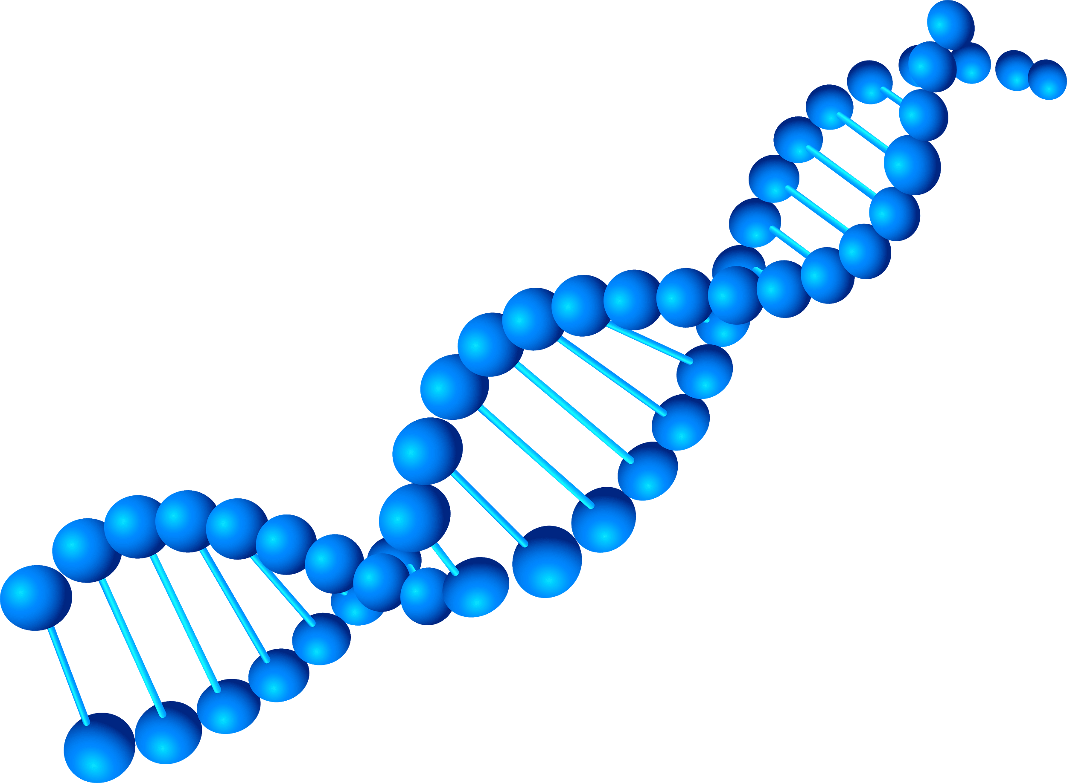
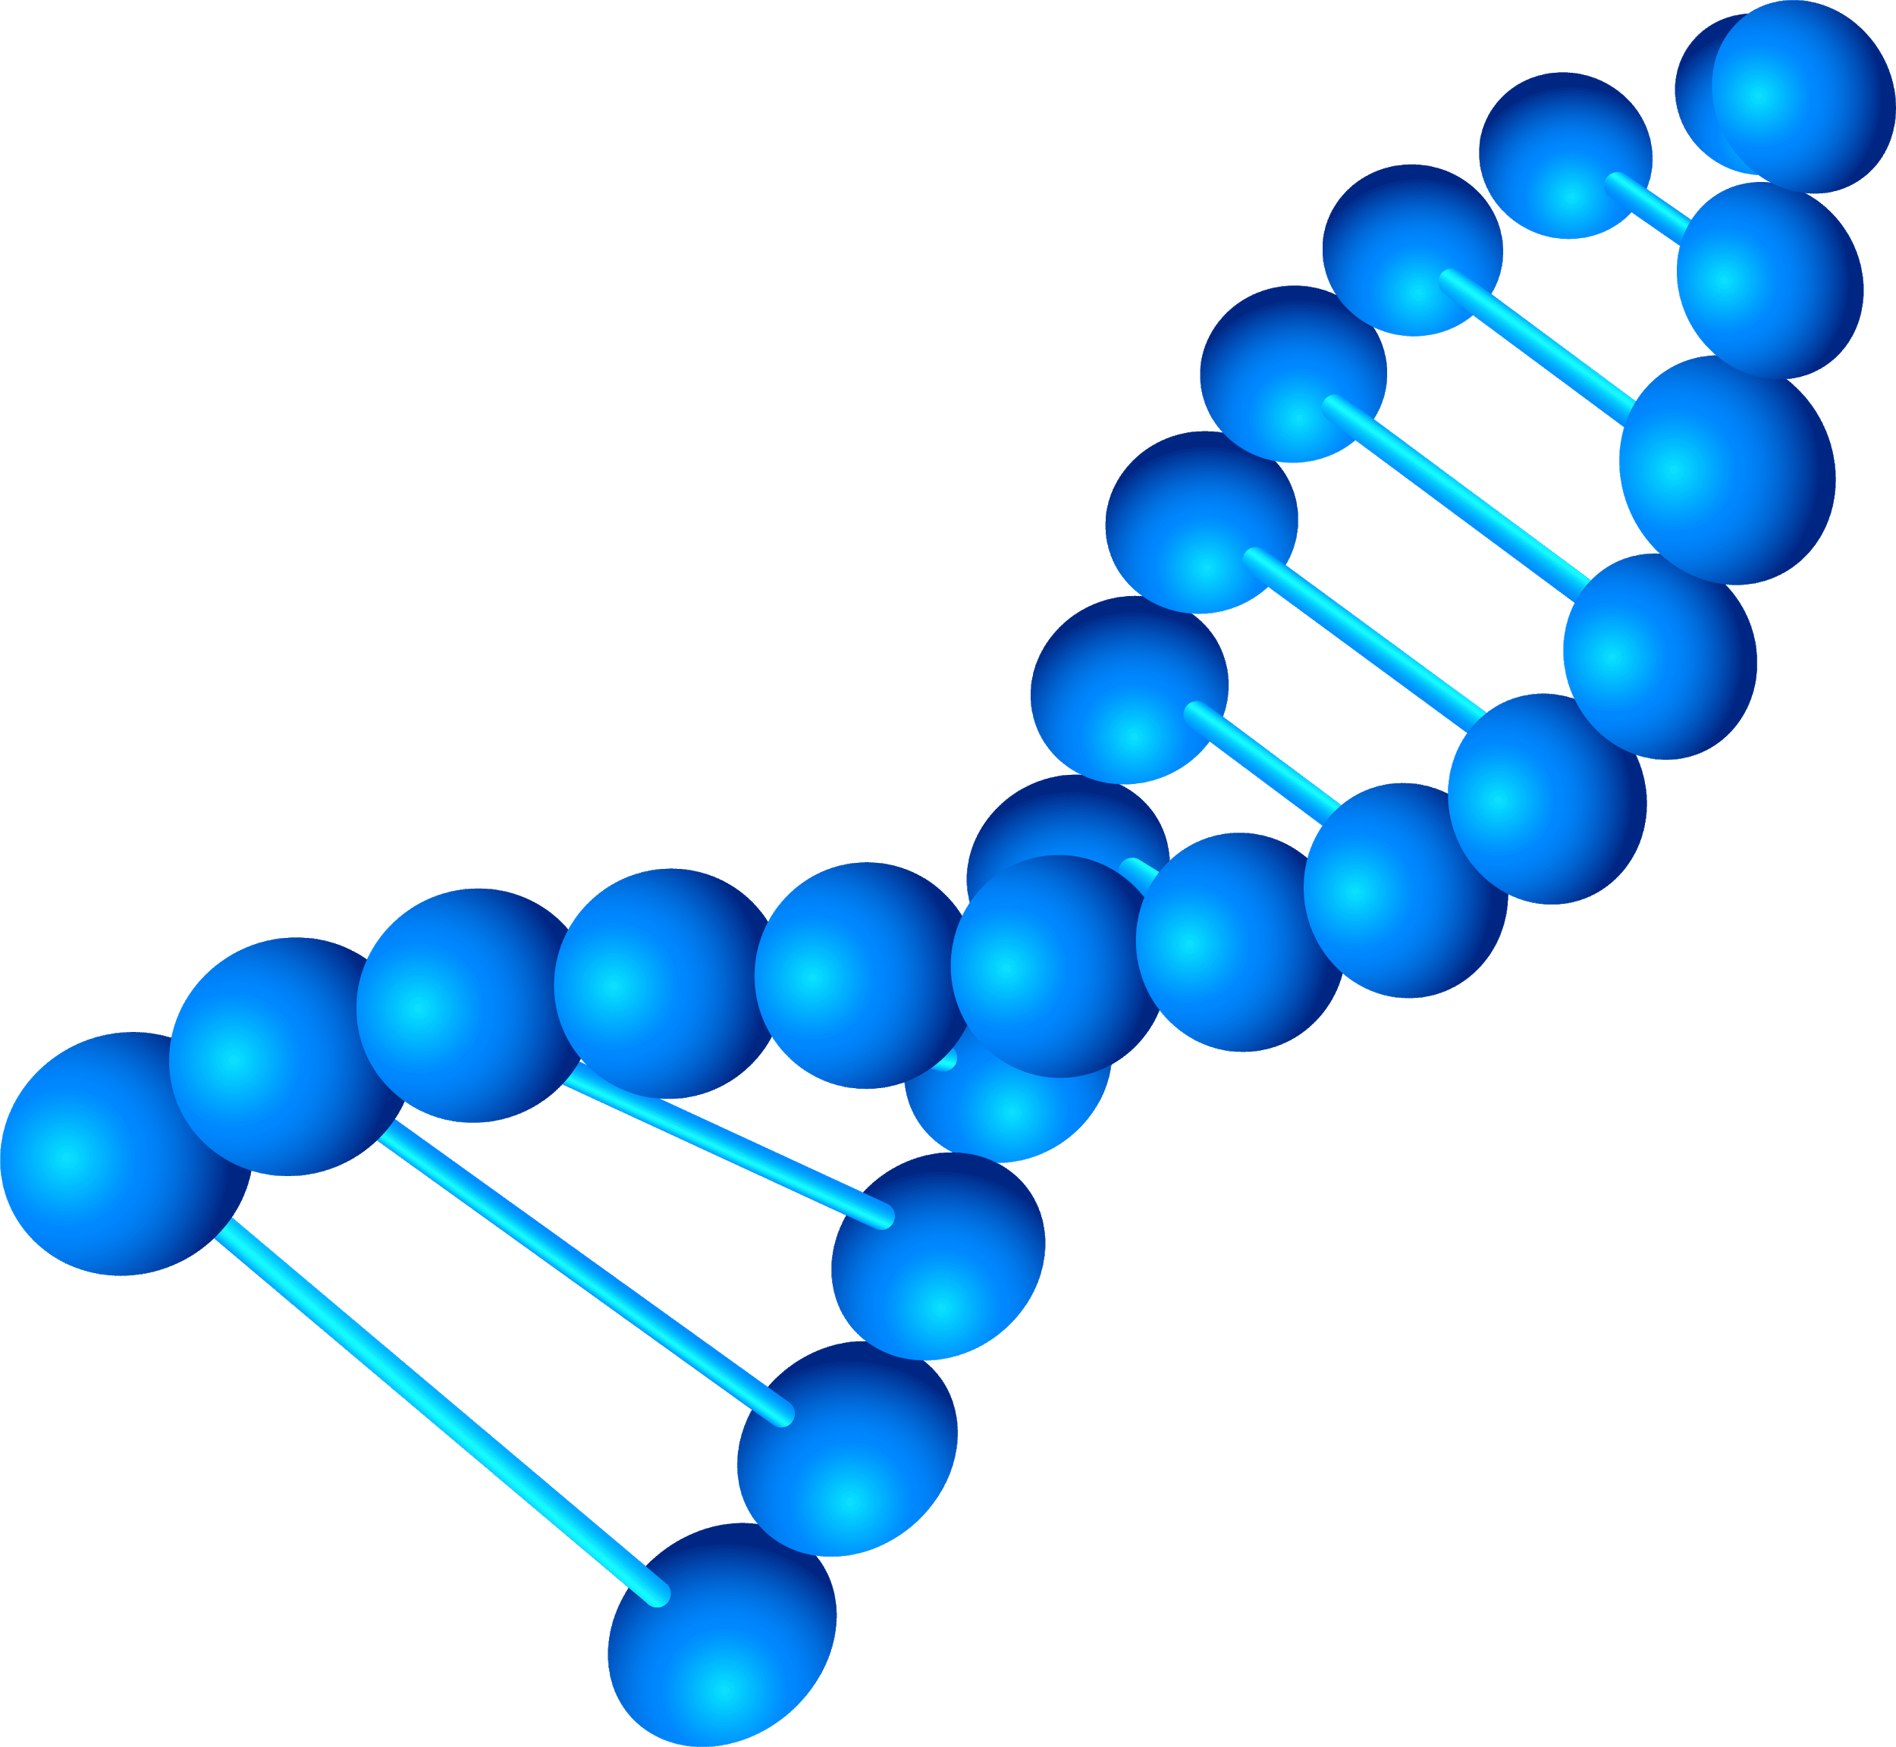
INTRODUCcIóN
Se nos pidió implementar un motor de algoritmos genéticos para obtener las mejores configuraciones de un personaje según su clase.

Slide 6
Selección de padres y Reemplazo de individuos
elite
ruleta
universal
boltzmann
Torneos
ranking
Determinísticos y Probabilísticos

Slide 7
cruce
De un punto
De dos puntos
anular
uniforme

Slide 8
mutación
gen
Multigen limitada
completa
Multigen uniforme

Slide 9
implementación
Fill-all
fill-parent

Slide 10
Criterios de corte
tiempo
generaciones
Solucion aceptable
estructura
contenido

Slide 11
demostración

Slide 12
REsultados
Factores a tener en cuenta:
Para las pruebas no realizamos cambios en el método de corte porque consideramos que solo modifica la cantidad de iteraciones que se realizan. Optamos solo hacerlo por una cantidad de generaciones con el fin de analizar los resultados.
La alteración de genes se fue impuesta como una variable que va de 0 a 10 para el Delta de los mismos.
Máximos obtenidos por clase :
Warrior 36.xx
Archer 34.xx
Infiltrate 26.xx
Defender 54.xx

Slide 13
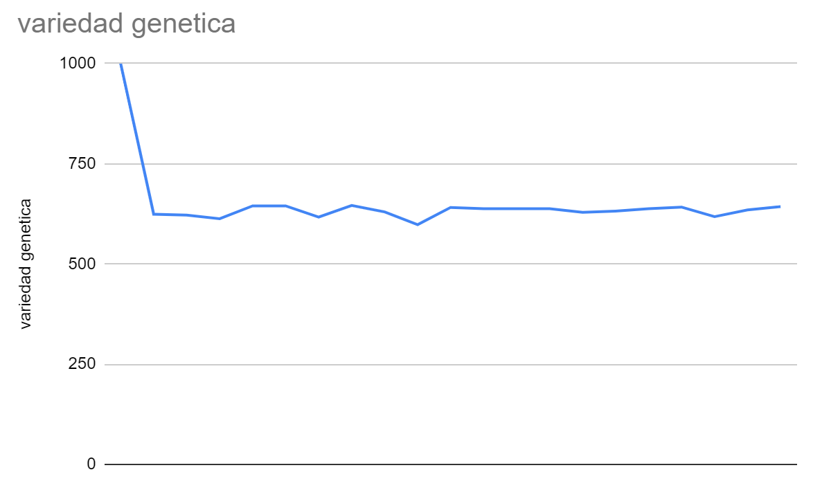
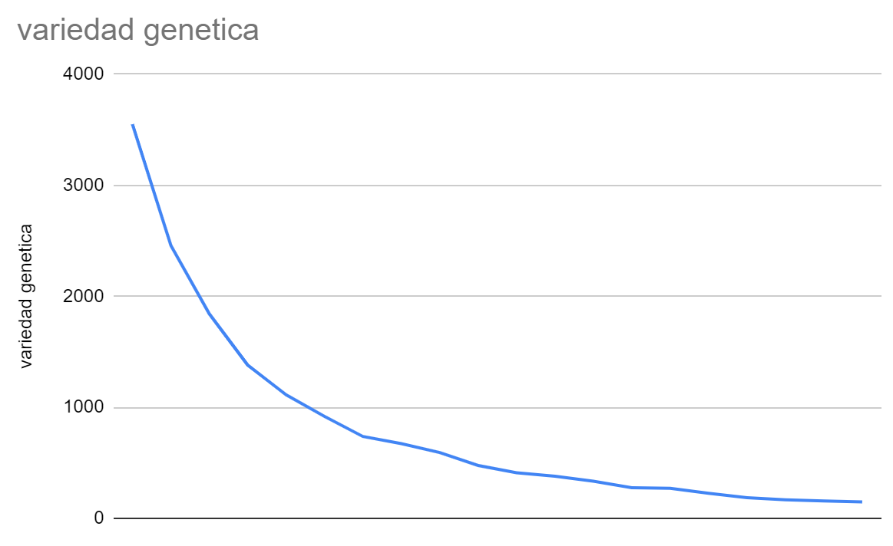
REsultados
elite
ruleta
Podemos notar como termina siempre estancandose con los mismos individuos el elite, mientras que ruleta tiene una pendiente logarítmica.

Slide 14
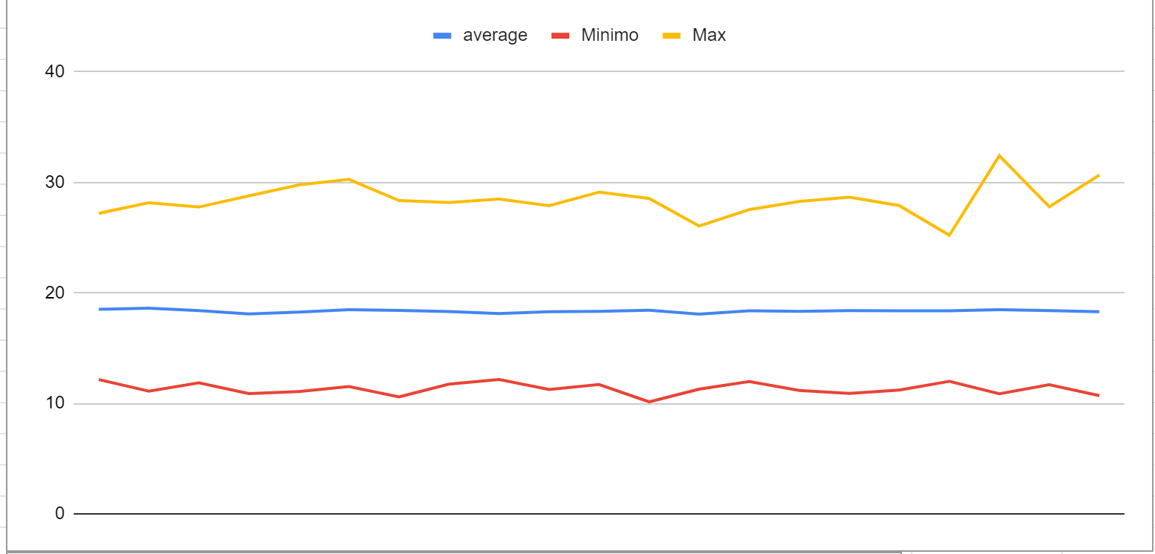
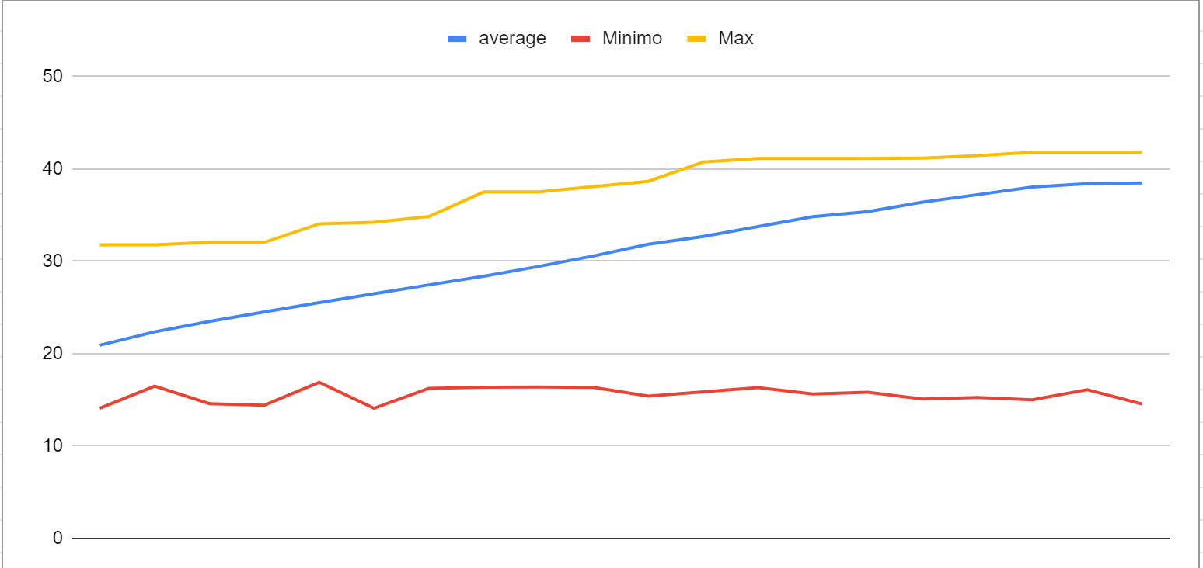
REsultados
elite
ruleta
Podemos notar como termina siempre estancandose con los mismos individuos el elite, mientras que ruleta tiene una pendiente positiva que le ofrece una apertura para nuevos individuos en la selección.

Slide 15
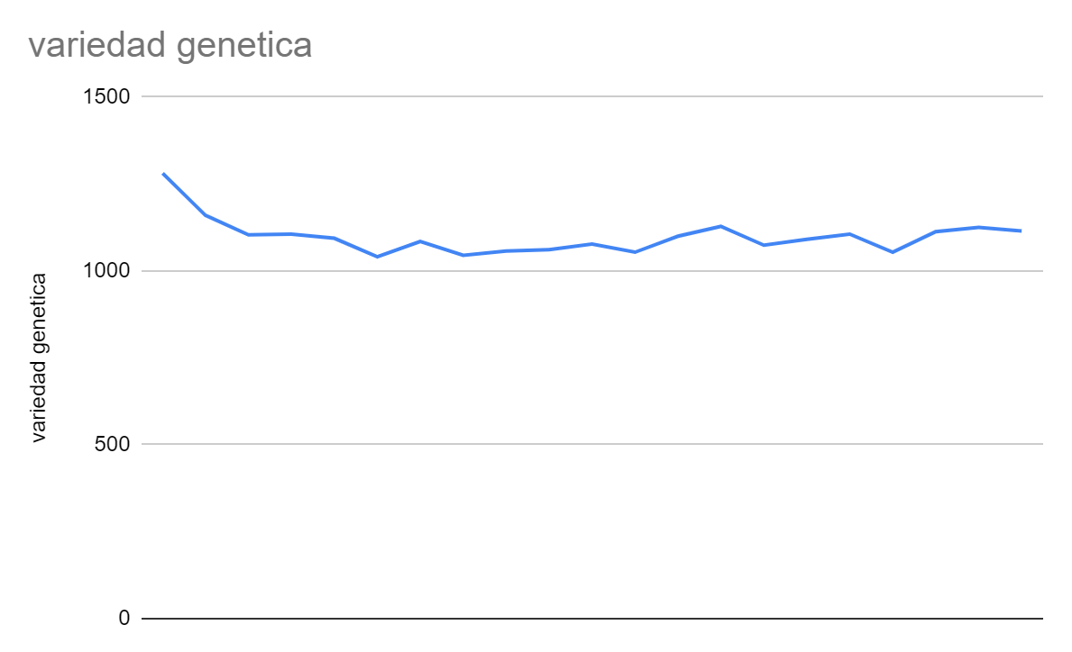
REsultados
Fill-all
fill-parent
Mientras manteníamos la configuración constante solo cambiamos la implementación y generó un gran impacto en lo que era la variedad genética

Slide 16
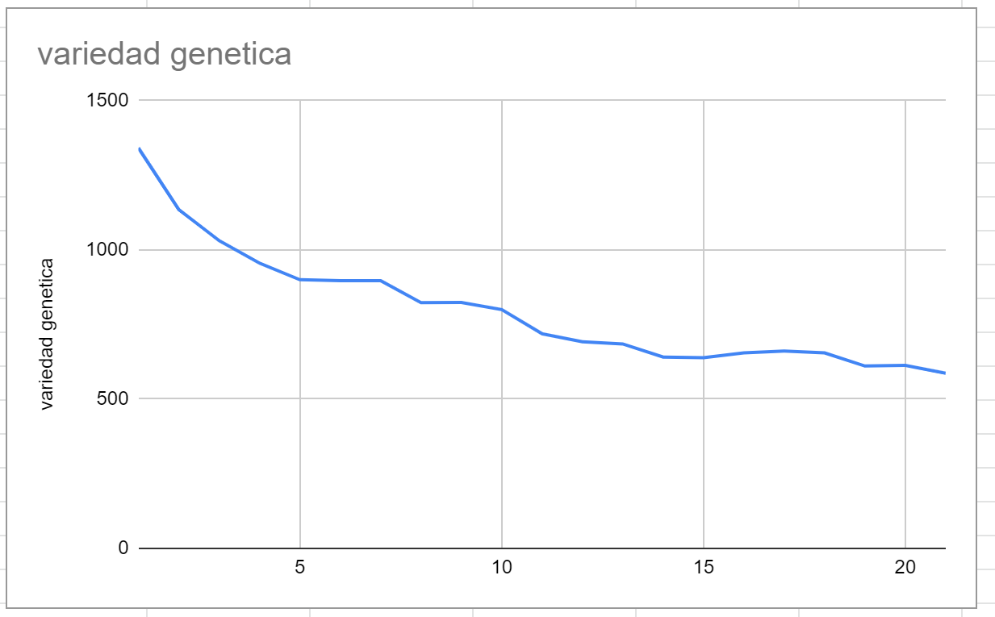
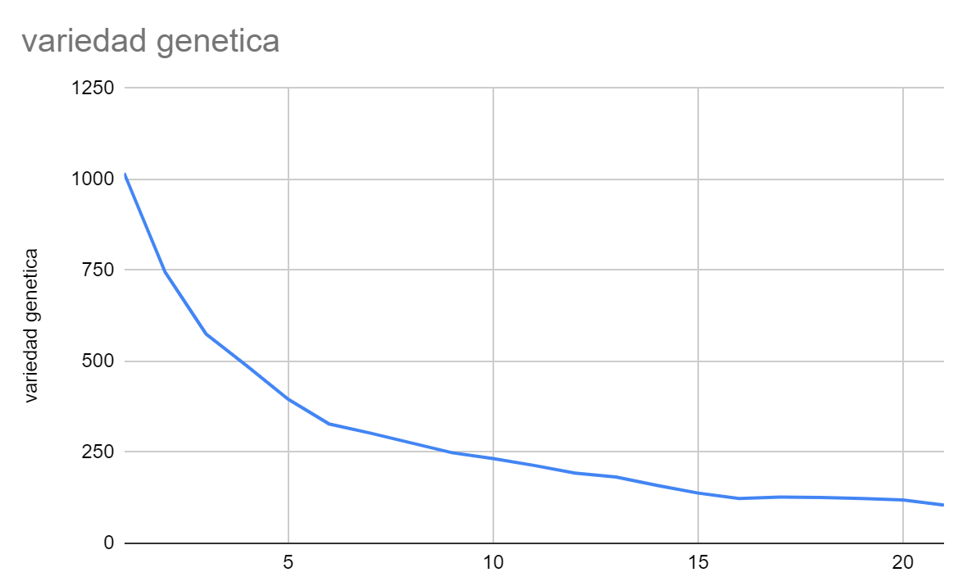
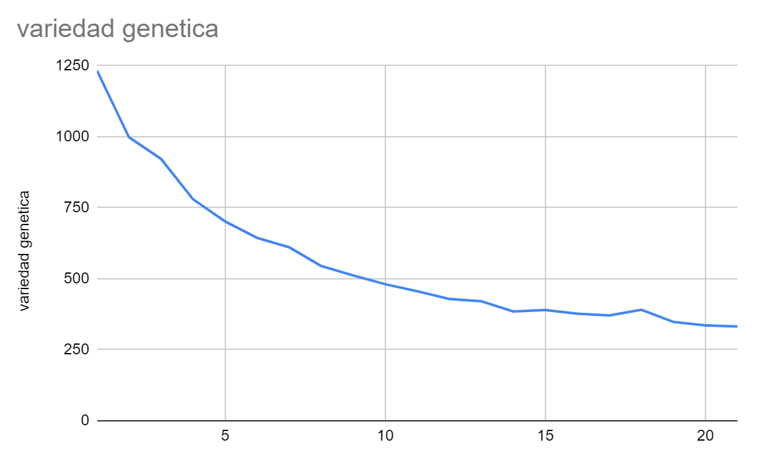
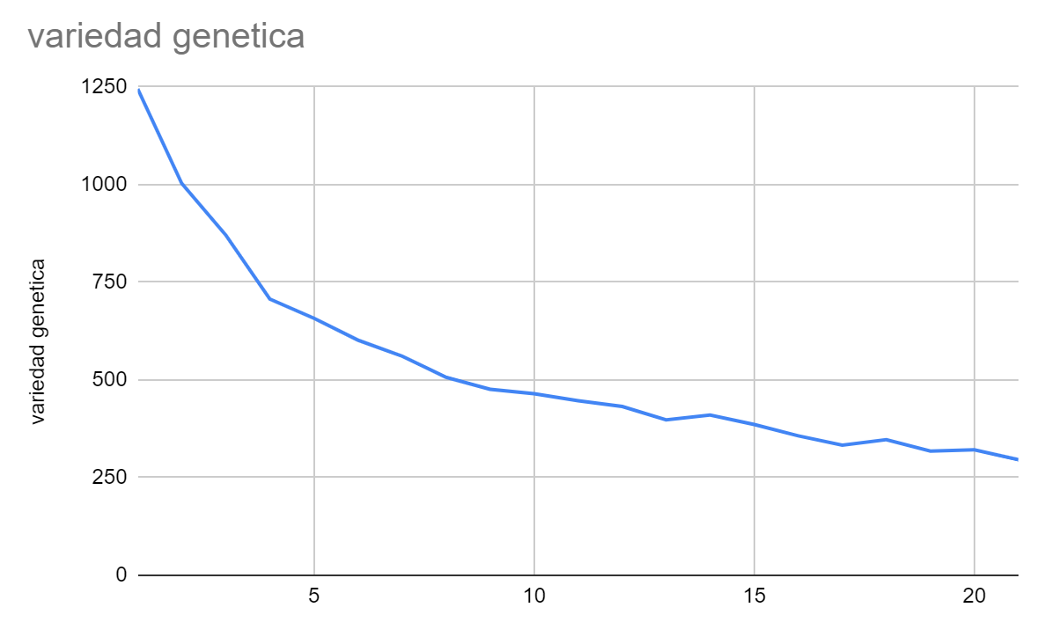
REsultados
completa
gen
Todos los experimentos iguales solo cambiando el método de mutación, pudimos ver el gran impacto que da la misma en la diversidad de los individuos.
Multigen uniforme
Multigen limitada

Slide 17
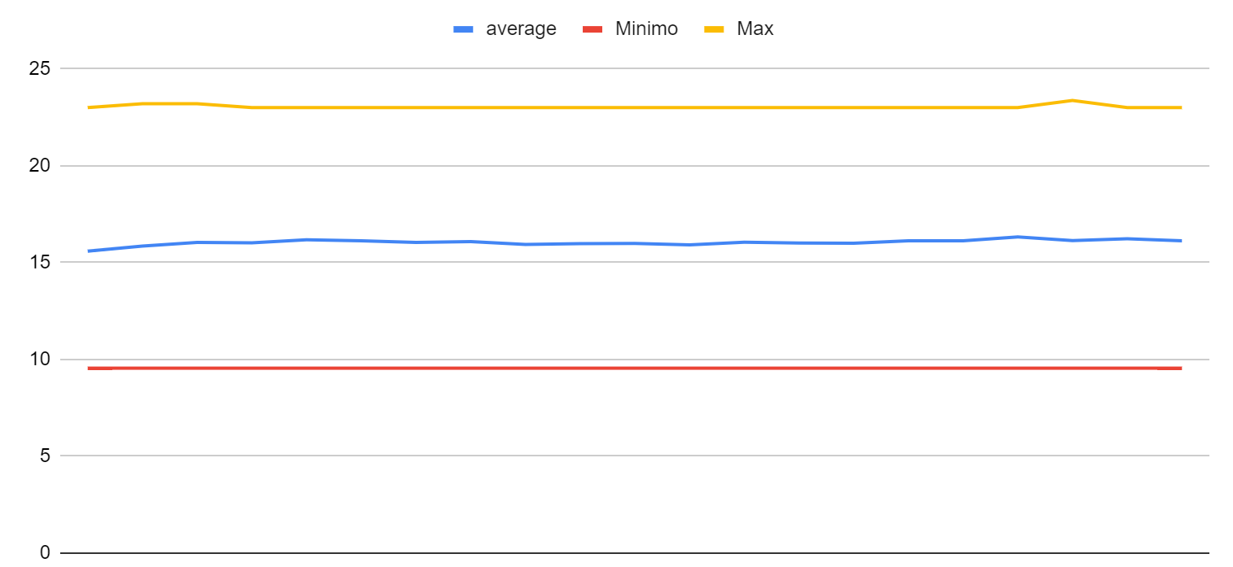
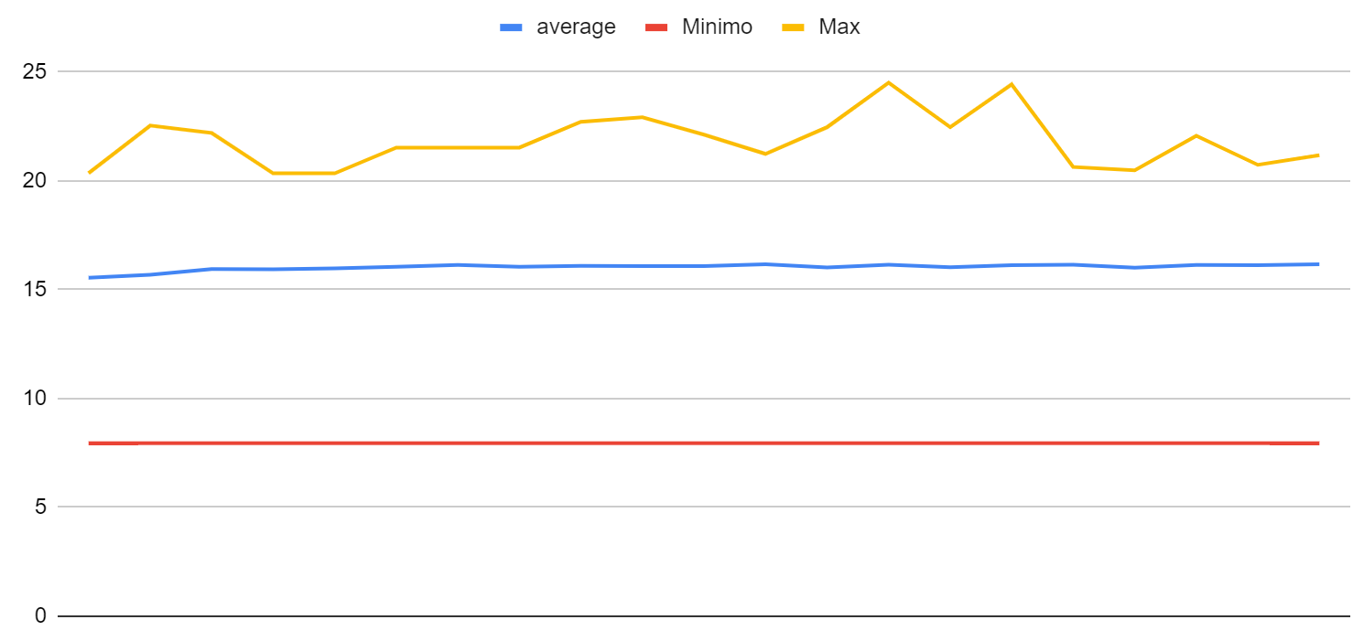
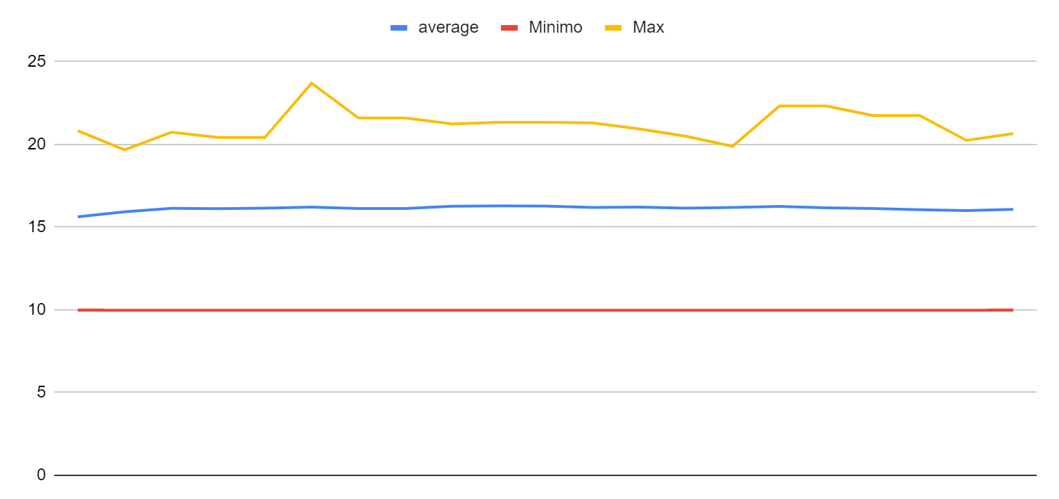
REsultados
De un punto
De dos puntos
anular
Todos los experimentos iguales solo cambiando el método de cruza pudimos notar la aparición de muchos más picos en los métodos de 2 puntos y anular a comparación al de un punto.

Slide 18
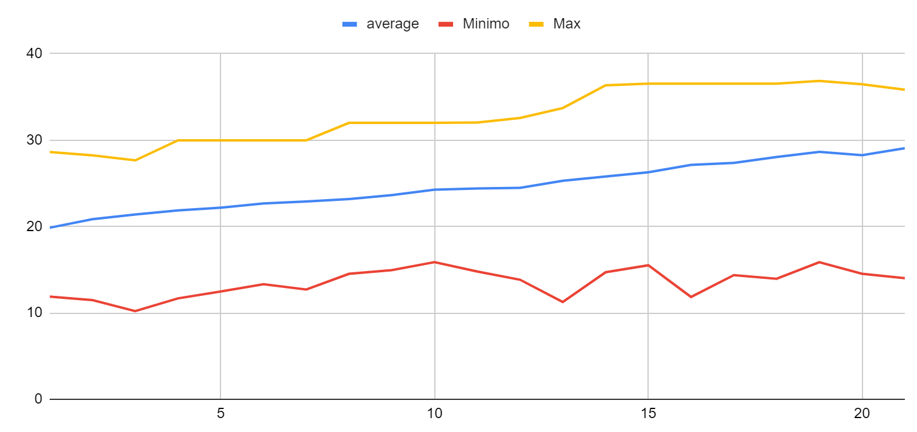
REsultados
Mejor combinaciÓN
{
"population": "500",
"mutation": "complete",
"pm": "0.5",
"limitm": "6",
"class": "archer",
"method1": "ranking",
"method2": "roulette",
"method3": "ranking",
"method4": "roulette",
"a": "0.5",
"b": "0.5",
"matingType": "uniform",
"k": "400",
"t0": "1",
"tc": "100000000",
"implementation": "fillAll",
"m": "5",
"cut": "generations",
"generations": "20",
"time": "1000000000",
"accepted": "20.0",
"structure": "50",
"content": "2"
}
Mutacion: Completo
Metodos de seleccion: Ranking y Ruleta (0.5)
Método de cruza: Uniforme
Población 500 y K 400
Implementacion: Fill All
Probabilidad de mutación 0.5
La fórmula de la felicidad

Slide 19
REsultados
Otros resultados en: https://docs.google.com/spreadsheets/d/11fnGw9b3eS0A_Ja4mML8zvG6YLRxsWmOl8dBBs8rSsg

Slide 20
conclusiones
Factores para analizar:
Influye mucho la decisión de los métodos utilizados en la selección y los usados en el reemplazo.
Usando la misma combinación de métodos de selección, se converge más rápido que al usar combinación de varios. Pero a la vez algunas selecciones convergen más rápido aún.
La población afecta mucho para la diversidad genética. A mayor población más diversidad genética.

Slide 21
conclusiones
Los métodos más elitistas generan convergencia más rápida a comparación de otros. Pero se puede amortiguar esto con un método de mutación más radical con altas probabilidades de mutación. Por ejemplo mezclar ruleta con completa.
Al poner métodos de cruza más radicales el average de performance tiende a mantener mientras que sus picos aumentan. Por ejemplo al usar el método uniforme aumenta más la variedad de individuos, por lo tanto se encuentran nuevos máximos y mínimos.

Slide 22
conclusiones
Algo que también pudimos ver, es que no es tan sencillo mezclar métodos de selección ya que algunos no son complementarios y tienden a empeorar. Lo que concluimos es que depende mucho del problema a atacar y las necesidades del mismo para la elección de cuáles métodos de selección, cruce, mutación e implementación serán necesarios para afrontarlo.
Tardamos en encontrar las mejores combinaciones para nuestro problema. Ya que como vimos en la clase es difícil saber cuando se llega a un máximo relativo o general.

Slide 23
Gracias!

